Slide 1
JAVAEE技术I
浙江工业大学 计算机学院

Slide 2
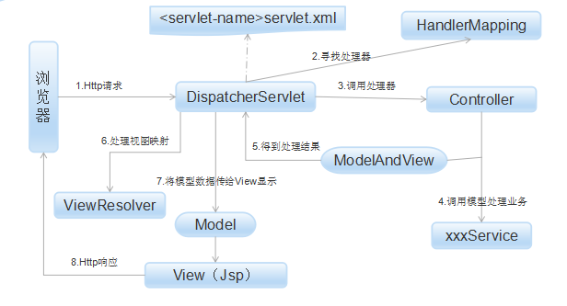
Spring MVC简介（1）
Spring MVC运行原理图

Slide 3
Spring MVC简介（2-1）
Spring MVC运行过程
(1) Http请求：客户端请求 提交到DispatcherServlet。
(2) 寻找处理器：由DispatcherServlet控制器查询一个或多个HandlerMapping，找到处理请求的Controller。
(3) 调用处理器：DispatcherServlet将请求提交到Controller。

Slide 4
Spring MVC简介（2-2）
Spring MVC运行过程
(4)(5)调用业务处理和返回 结果：Controller调用业务 逻辑处理后，返回ModelAndView。
(6)(7)处理视图映射并返回模型： DispatcherServlet查询一个或多个ViewResoler视图解析器，找到ModelAndView指定的视图。
(8) Http响应：视图负责将结果显示到客户端。

Slide 5
Spring MVC简介（3-1）
Spring MVC接口
DispatcherServlet接口：Spring提供的前端控制器，所有的请求都有经过它来统一分发
HandlerMapping接口：能够完成客户请求到Controller映射
Controller接口：处理用户请求，这和Struts Action扮演的角色是一致的

Slide 6
Spring MVC简介（3-2）
Spring MVC接口
ModelAndView：ModelAndView中包含了模型（Model）和视图（View），一旦Controller处理完用户请求，则返回ModelAndView对象给DispatcherServlet前端控制器
ViewResolver接口：Spring提供的视图解析器（ViewResolver）在Web应用中查找View对象，从而将相应结果渲染给客户

Slide 7
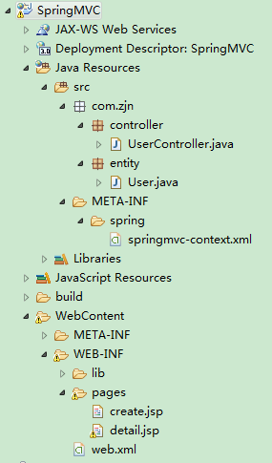
创建Spring MVC应用（1-1）
项目整体结构

Slide 8
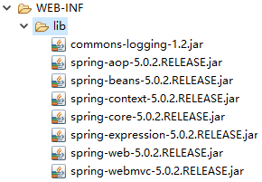
创建Spring MVC应用（1-2）
项目Jar包

Slide 9
创建Spring MVC应用（2）
web.xml：加载核心控制器及其配置文件
/***web.xml***/
<servlet>
<servlet-name>appServlet</servlet-name>
<servlet-class>org.springframework.web.servlet.DispatcherServlet
</servlet-class>
<init-param>
<param-name>contextConfigLocation</param-name>
<param-value>classpath:springmvc-context.xml</param-value>
</init-param>
<load-on-startup>1</load-on-startup> </servlet>
<servlet-mapping>
<servlet-name>appServlet</servlet-name>
<url-pattern>/</url-pattern>
</servlet-mapping>

Slide 10
创建Spring MVC应用（3-1）
VIEW：index.jsp
<!--index.jsp-->
<body>
未注册用户，请点击
<a href=”${pageContext.request.contextPath}/index/register”>
注册</a>!<br>
已注册用户，请点击
<a href=”${pageContext.request.contextPath}/index/login”>
登录</a>!
</body>

Slide 11
创建Spring MVC应用（3-2）
VIEW：/jsp/login.jsp, /jsp/register.jsp
<!--login.jsp-->
<body>
<form action="${pageContext.request.contextPath }/user/login" method="post">
<table>
<tr> <td>用户名/td>
<td><input type="text" name="uname" class="textSize"></td> </tr>
<tr> <td>密码/td>
<td><input type="password" name="upass" class="textSize"></td> </tr>
<tr> <td colspan="2">
<input type="image" src="……/images/ok.gif" onclick="gogo()" >
<input type="image" src="……/images/cancel.gif" onclick="cancel()" >
</td></tr></table>
${messageError }
</form>
</body>

Slide 12
创建Spring MVC应用（3-3）
VIEW：/jsp/login.jsp, /jsp/register.jsp
<!--register.jsp-->
<body>
<form action="${pageContext.request.contextPath }/user/register"
method="post" name="registForm">
<table border=1 bgcolor="lightblue" align="center">
<tr> <td> <input class="textSize" type="text"
name="uname" value="${user.uname }"/></td>/tr>
<tr><td> <input class="textSize" type="password"
maxlength="20" name="upass"/></td></tr>
</table>
</form>
</body>

Slide 13
创建Spring MVC应用（4）
MODEL：pojo.UserForm
/* UserForm */
package pojo;
public class UserForm {
private String uname;//与请求参数名称相同
private String upass;
private String reupass;
public String getUname() {
return uname;
}
public void setUname(String uname) {
this.uname = uname;
}
……
}

Slide 14
创建Spring MVC应用（5-1）
Controller：IndexController
/* IndexController */
package controller;
import org.springframework.stereotype.Controller;
import org.springframework.web.bind.annotation.RequestMapping;
@Controller
@RequestMapping("/index")
public class IndexController {
@RequestMapping("/login")
public String login() {
return "login"; //跳转到“/WEB-INF/jsp/login.jsp”
}
@RequestMapping("/register")
public String register() {
return "register";
}
}

Slide 15
创建Spring MVC应用（5-2）
Controller：UserController
/* UserController */
package controller;
import javax.servlet.http.HttpSession;
import org.apache.commons.logging.Log;
import org.apache.commons.logging.LogFactory;
import org.springframework.beans.factory.annotation.Autowired;
import org.springframework.stereotype.Controller;
import org.springframework.ui.Model;
import org.springframework.web.bind.annotation.ModelAttribute;
import org.springframework.web.bind.annotation.RequestMapping;
import pojo.UserForm;
import service.UserService;
@Controller
@RequestMapping("/user")
public class UserController { ……
}

Slide 16
创建Spring MVC应用（5-2）
Controller：UserController
/* UserController */
@Autowired
public UserService userService;
@RequestMapping("/login")
public String login(UserForm user, HttpSession session, Model model) {
if(userService.login(user)){
session.setAttribute("u", user); logger.info("成功");
return "main";//登录成功，跳转到main.jsp
}else{
logger.info("失败");
model.addAttribute("messageError", "用户名或密码错误");
return "login";
}
}

Slide 17
创建Spring MVC应用（5-2）
Controller：UserController
/* UserController */
@RequestMapping("/register")
public String register(@ModelAttribute("user") UserForm user) {
if(userService.register(user)){
logger.info("成功");
return "login"; //注册成功，跳转到login.jsp
}else{
logger.info("失败");
//使用@ModelAttribute("user")与model.addAttribute("user", user)功能相同
//在register.jsp上可以使用EL表达式${user.uname}取出ModelAttribute的uname值
return "register"; //返回register.jsp
}
}

Slide 18
创建Spring MVC应用（6）
springmvc-context.xml
/***springmvc-context.xml***/
<?xml version="1.0" encoding="UTF-8"?>
<beans xmlns="http://www.springframework.org/schema/beans"
xmlns:xsi="http://www.w3.org/2001/XMLSchema-instance"
xmlns:context="http://www.springframework.org/schema/context"
xmlns:mvc="http://www.springframework.org/schema/mvc"
xsi:schemaLocation="
http://www.springframework.org/schema/beans
http://www.springframework.org/schema/beans/spring-beans.xsd
http://www.springframework.org/schema/context
http://www.springframework.org/schema/context/spring-context.xsd
http://www.springframework.org/schema/mvc
http://www.springframework.org/schema/mvc/spring-mvc.xsd">
<!-- 使用扫描机制，扫描控制器类、业务类，如：控制器类都在controller包及其子包下 -->
<context:component-scan base-package="controller"/>
<context:component-scan base-package="service"/>

Slide 19
创建Spring MVC应用（6）
springmvc-context.xml
/***springmvc-context.xml***/
<mvc:annotation-driven />
<!-- annotation-driven用于简化开发的配置 -->
……
<!-- 配置视图解析器 -->
<bean class="org.springframework.web.servlet.view.InternalResourceViewResolver"
id="internalResourceViewResolver">
<!-- 前缀 -->
<property name="prefix" value="/WEB-INF/jsp/" />
<!-- 后缀 -->
<property name="suffix" value=".jsp" />
</bean>
</beans>

Slide 20
Thank You !
浙江工业大学 计算机学院

